Slide 1
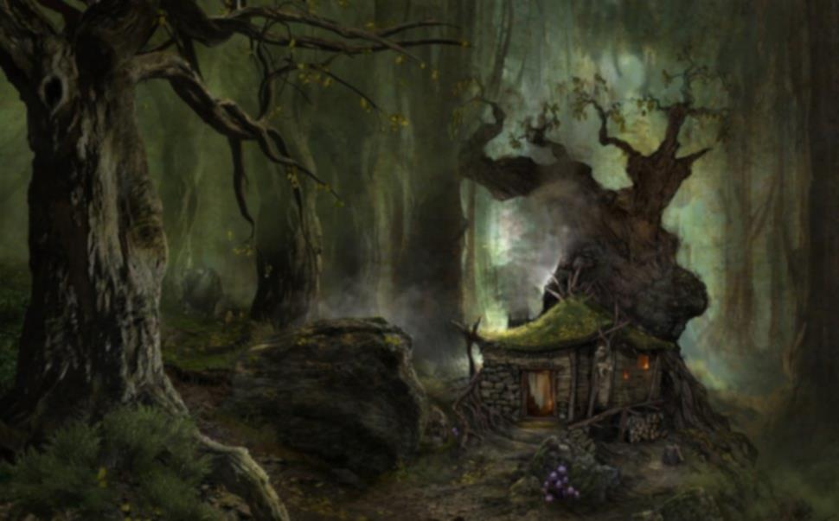
Laumės lietuvių mitologinėse sakmėse
Darbą parengė:
Gerda Mierkytė
II g kl.

Slide 2
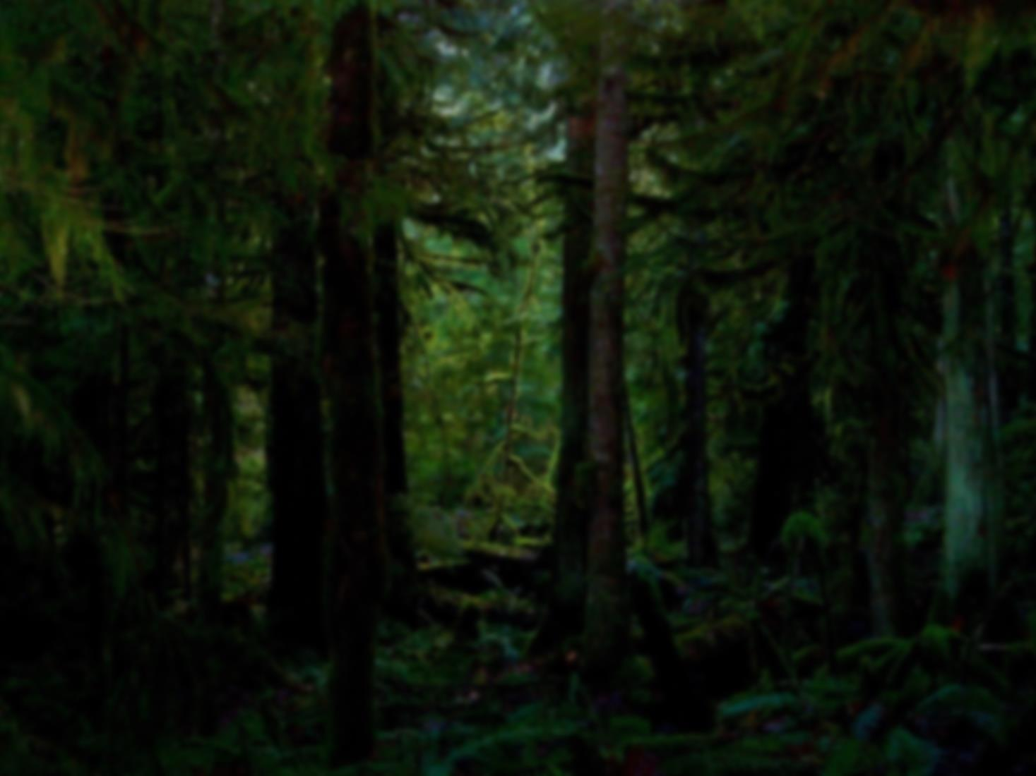
MITOLOGINĖS SAKMĖS
Mitologinės sakmės – gausiausias ir bene įdomiausias lietuvių tautos sakmių žanras. Jos glaudžiai susijusios su mitine pasaulėjauta, archajiniu tikėjimu. Šios sakmės vaizduoja, pristato mitines būtybes (žalčius, laumes, aitvarus, kaukus, raganas, burtininkus, velnius...) ir perteikia žmogaus santykį su jomis. Išskirtinė jų ypatybė ta, kad mitologinės sakmės žadina klausytojo baimės jausmą, gąsdina.

Slide 3
LAUMĖS
Laumių vaizdinyje esanti sudvasinta pati gamta – miškai, kalnai ir upės. Laumės yra vienos seniausių veikėjų lietuvių tautosakoje. Jos yra tarpininkės tarp žemės ir dangaus sferos, yra žemiškesnės už kitas deives. Jos sukiojasi žmonių aplinkoje, dirba žmogiškus darbus. Laumės turi žemiško charakterio bruožų, yra panašios į moteris, būna gražios, patrauklios, impulsyvios, iracionalios. Tačiau laumės-raganos dažniausiai būna baisios išvaizdos ir yra linkusios į kanibalizmą.

Slide 4
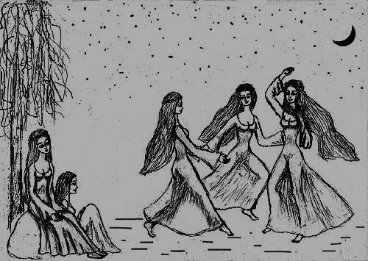

Slide 5
LAUMIŲ IŠVAIZDA
Lietuvių liaudies sakmėse laumės įsivaizduojamos dvejopai: kaip pagyvenusios moterys, kaip merginos. Kaip moterys laumės įsivaizduojamos kiek dažniau, nei kaip merginos. Kadangi sakmes daugiausiai kūrė ir sekė valstiečiai, tad ir laumės, be abejo, buvo įsivaizduojamos kaip valstietės, nesiskiriančios nuo jų nei išvaizda, nei apsirengimu. Vienose sakmėse užsiminama, jog jos - negražios, stambios, ilgais nagais, didelėmis lūpomis, kitose - labai gražios, jaunos, turi labai ilgus plaukus ir dideles krūtis.

Slide 6
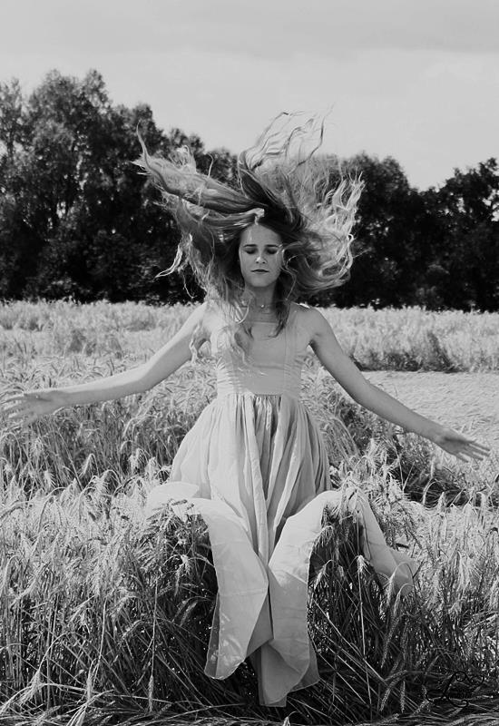
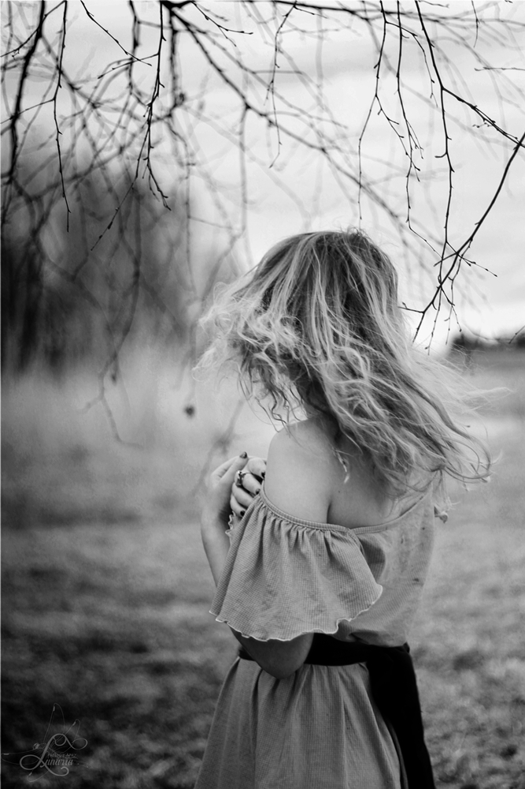

Slide 7
Pasitaiko sakmių, kuriose sakoma, kad laumės yra „mažos moteriškos esybės“ arba moterys su vištos ar gaidžio kojomis, marškomis apsisupusios ir šiaudais apsikarsčiusios.
Dažnai laumės lietuvių sakmėse įsivaizduojamos ir kaip merginos, ypač tose, kur jos bendrauja su vyrais: pristoja kelyje, slogina, išteka.
Retkarčiais laumė įsivaizduojama kaip mažas vaikutis raudonu švarkeliu, kaip kumelė arba net kaip ožka.

Slide 8
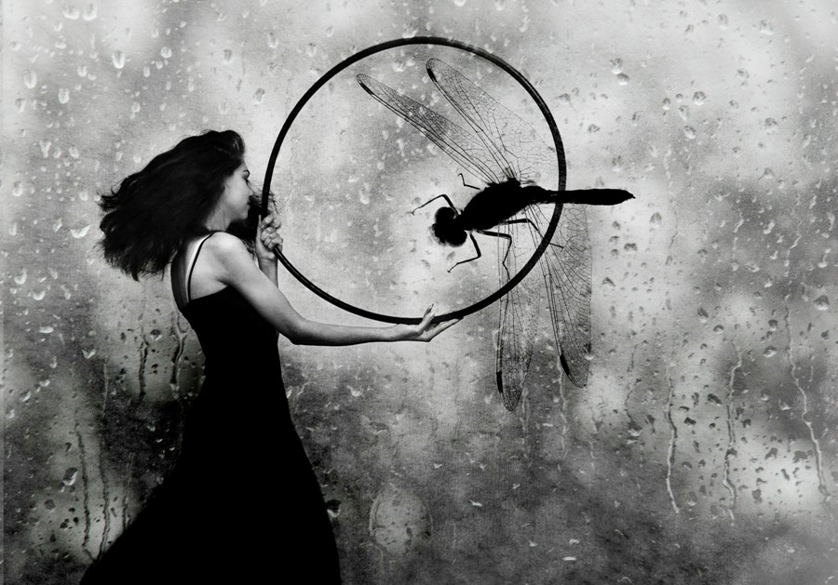

Slide 9
LAUMIŲ VEIKLA
Verpia linus (o jei nebėra linų, gali ir žmogų suverpti);
Skalbia;
Audžia;
Dirba veltui, nieko neprašomos;
Mėgsta praustis;
Atsilygina už gera;
Padeda darbščioms,geroms ir vargšėms moterims bei mergaitėms ir padaro ką nors bloga arba nužudo turtingas ir gobšias;

Slide 10
Apmaino arba vagia žmonių vaikus;
Myli vargšus vaikus;
Neleidžia blogoms motinoms vaikų auginti;
Negali eiti į linų laukus;
Kai kuriose sakmėse yra vadinamos laimėmis, lemiančios, koks bus gimusio vaiko gyvenimas, kiek metų gyvens, kokia mirtimi mirs;
Laumės palaimindavo kiekvieną užgimusį žmogų, todėl dabar sakoma: „Taip laimė lėmė“.

Slide 11
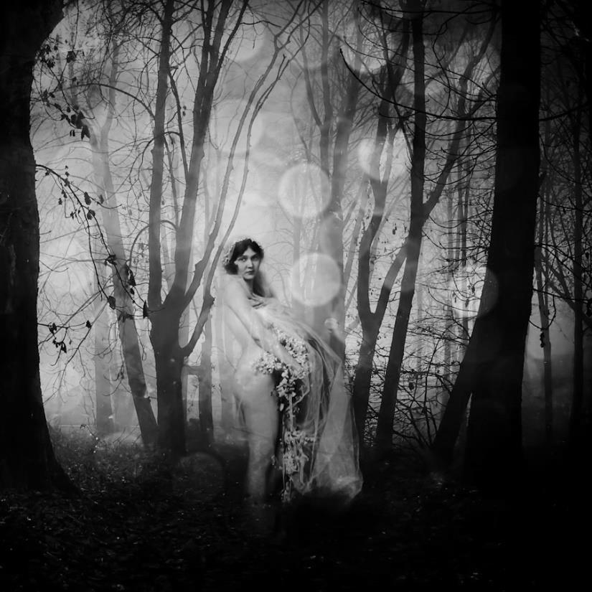

Slide 12
LAUMIŲ VEIKSMŲ VIETA IR LAIKAS
Laumės pasirodančios žmogaus gyvenamuosiuose ir ūkiniuose pastatuose prie vandens, laukuose, miškuose. Dažniausiai matomos trobesiuose: pirkiose, pirtyse, jaujose, tvartuose. Laumės pasirodančios vakare, saulei nusileidus. Todėl pasitaiko, kad ir dabar moterys, kurios vėlų vakarą skalbia, su pašaipa vadinamos laumėmis. O seniau buvo net prietaras, draudžiąs moterims po saulėlydžio skalbti.

Slide 13
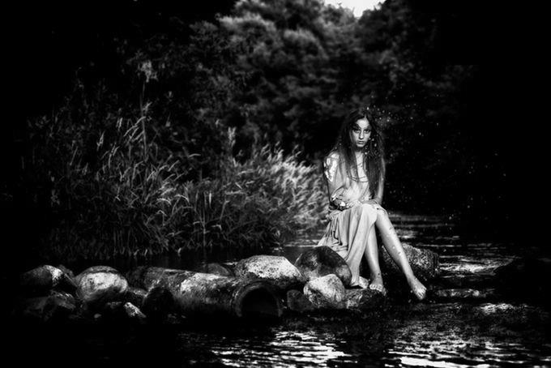

Slide 14
Yra sakmių, kuriose išskiriamos tam tikros savaitės dienos, kada laumės ypač mėgstančios pasirodyti. Tai – ketvirtadienis ir šeštadienis. Kartais iš sakmių konteksto sunku nustatyti, ar laumės pasirodančios vakare, tik saulei nusileidus, ar vėlai naktį. O būna, kad pasirodžiusios vakare, jos per naktį atlieka kokius nors darbus (supa kūdikį, verpia, skalbia).

Slide 15
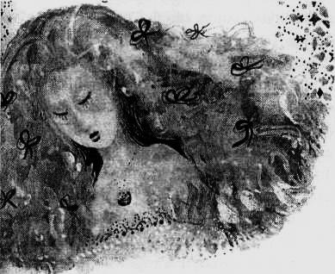

Slide 16
SANTYKIS SU ŽMONĖMIS
Sakmėse laumės žmonėms daro ir gera (padeda našlaitėms, padovanoja nesibaigiantį audeklą, aprėdo paliktą vaiką, prie jo budi, saugo bei globoja jį), ir bloga (užgnaibo, sudrasko, pasmaugia, užkutena tyčiomis paliktą vaiką, kenkia gyvuliams (kerpa avis, jodo arklius ir pan.), pristoja prie vyrų, juos slogina).

Slide 17
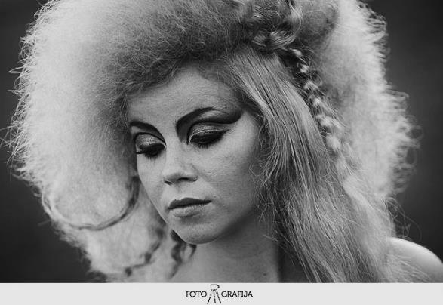

Slide 18
SAKMĖ „VIŠTAKOJĖ IR GAIDŽIAKOJĖ“
Buvo audėja Braškakojė. Ją taip vadino, kad einant braškėdavo kojos. Kartą ji prietemoje baigė austi drobę. Pamatė, kad trobon įėjo dvi laumės. Viena buvo su vištos kojomis ir marška apsisupusi, o kita buvo su gaidžio kojomis ir šiaudais apsikarsčiusi. Viešnios įėjusios tarė:
- Braškakoje, Braškakoje, paduok mums šaudyklę.
Audėja joms padavė šaudyklę. Tada Vištakojė papūtė į šaudyklę ir padavė Gaidžiakojei. Toji taipgi į šaudyklę papūtė. Tada laumės atidavė Braškakojei šaudyklę ir tarė:
- Dabar būsi dar geresnė audėja ir nepavargsi ausdama!

Slide 19
Viešnios išėjo.
Nuo to laiko Braškakojė tikrai daug geriau ausdavo ir niekuomet nepavargdavo. Geresnės audėjos už ją visoje apylinkėje nebuvo.
Tos pačios laumės buvo aplankiusios ir kitą mergaitę - tinginę. Ją taipgi rado prie staklių sėdinčią. Laumės paprašė, kad joms duotų šaudyklę. Bet toji šaudyklės nedavė. Tada laumės jai tarė:
- Nuo šio karto būsi niekam tikusi audėja!
Ir laumės išėjo.
Tai mergaitei tikrai nesisekė austi, tik siūlus gadindavo.

Slide 20
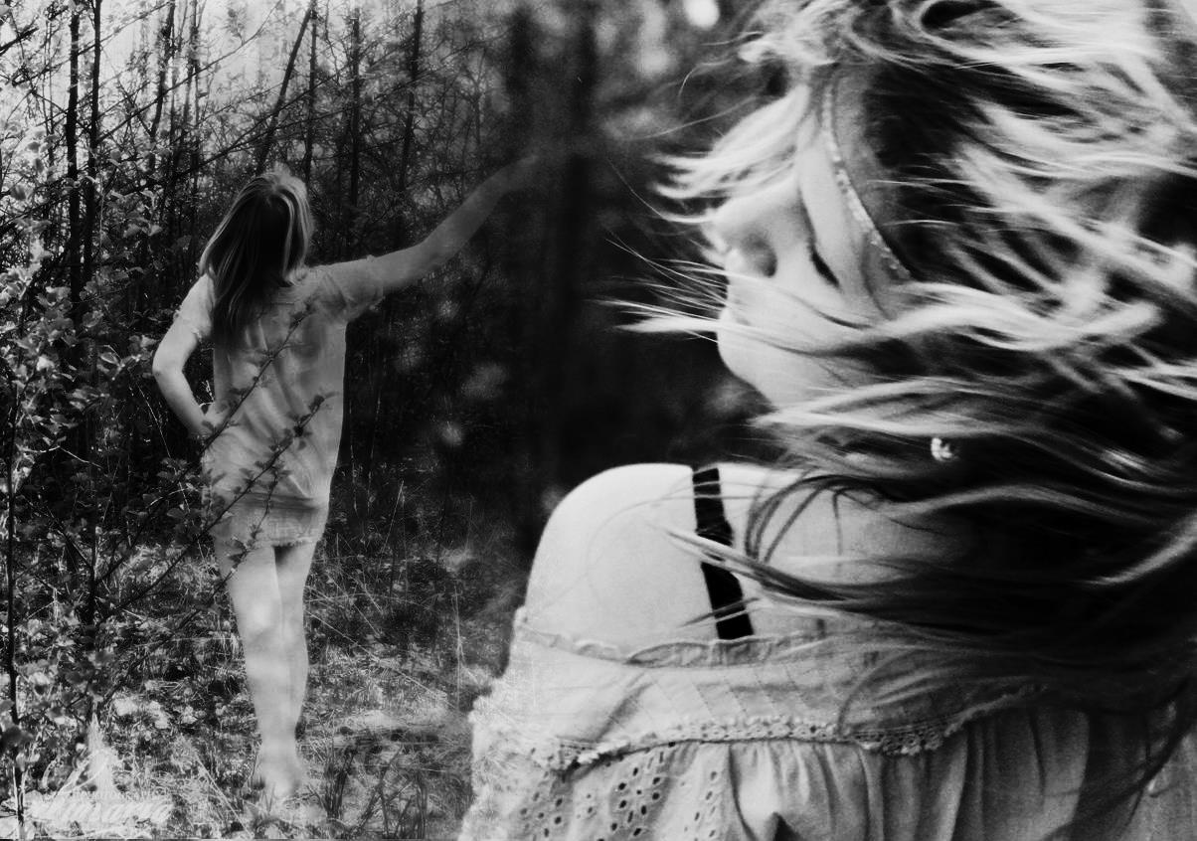

Slide 21
Taigi šioje sakmėje aiškiai matyti, jog laumės žmonėms daro ir gera (darbščiai audėjai suteikia jėgų ir galių dar geriau austi), ir bloga (padaro taip, kad tinginė audėja gadintų siūlus ir nemokėtų austi).
Vaizdas matomas troboje, o kaip žinome, tokia vieta būdinga sakmėms apie laumes.
Moralas: už gerą laumės atlygins geru (apdovanos galiomis), už blogą – dar blogesniu.

Slide 22
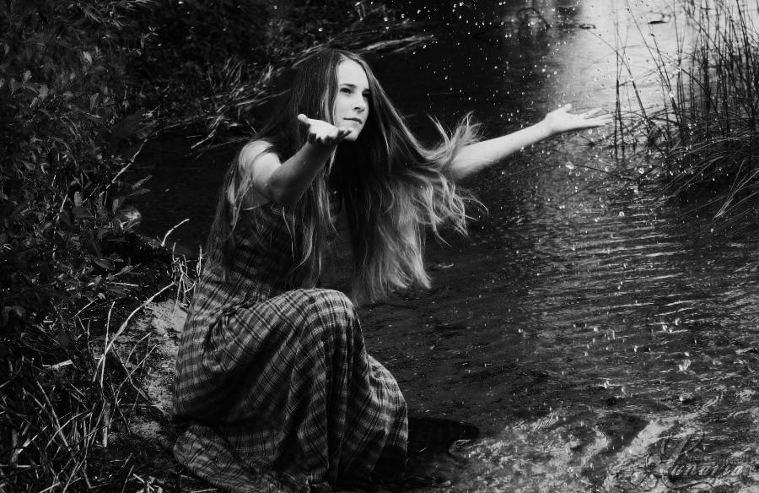

Slide 23
APIBENDRINIMAS
Sakmėse laumės labai panašios į valstietes moteris, portretuose pabrėžiami labai ilgi plaukai, kartais ir didelės krūtys. Laumės dirba m0teriškus darbus – dažniausiai skalbia, audžia drobes, verpia, kepa pyragus. Globoja ir skriaudžia vaikus, pristoja prie vyrų, kenkia gyvuliams. Gali padėti ir pakenkti. Paprastai gyvena prie vandens, dirba ar ką nors veikia vakarais, naktimis.

Slide 24
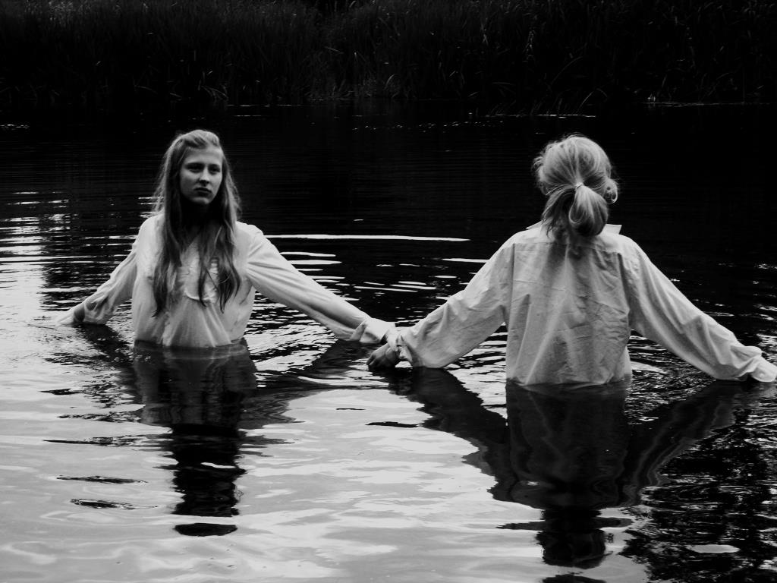

Slide 25
INFORMACIJOS ŠALTINIAI:
http://www.mitologija.lt/ ;
http://www.vaikams.lt/sakmes/vistakoje-ir-gaidziakoje.html ;
Mitinės lietuvių sakmių būtybės. N.Vėlius. Vilnius, 1977 ;
Urba K., Literatūros laukai. Kaunas: „Šviesa“, 2007. 23 – 25 psl.

